Slide 1
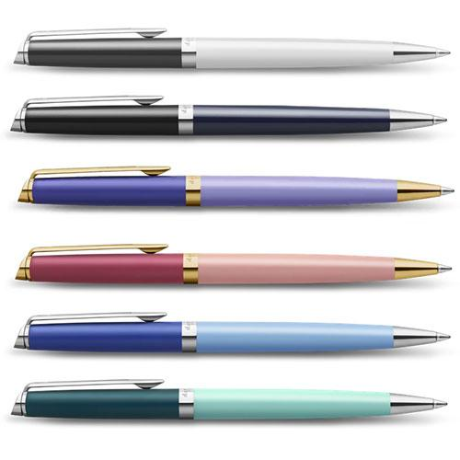
【提案書】
WATERMAN メトロポリタン カラーブロッキングコレクション ボールペン
スタイリッシュでシックなデザインがファッショナブルなボールペン。スリムなシルエットで持ち歩きにも便利です。カラーバリエーションは全6色展開。
特徴
納期
納期スペース
仕様
サイズ : 長さ135mm/軸径9mmΦ
重量 : 26g 機能 : ツイストタイプ
付属品 : 1964017(ブラックF)1本
包装 : WM プレステージライン ギフトBOX
備考 : 手提げ袋（W260×H195×D85mm）はオプション（別売り）です。ご希望の方は見積りご依頼の際、備考欄にその旨をご記入ください。
お見積
お見積りスペース

